Slide 1

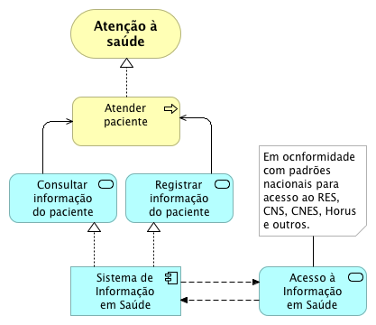
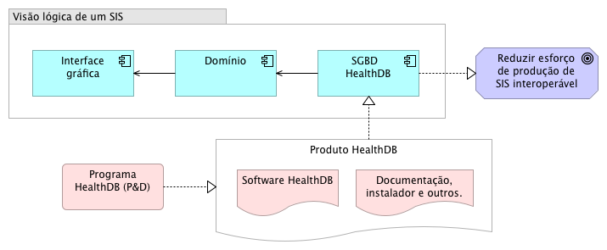
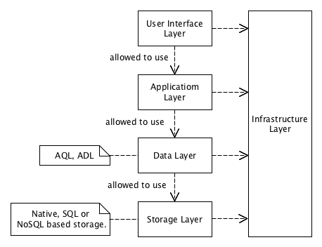
HealthDB Health Database
Fábio Nogueira de Lucena
João Carlos da Silva
Leonardo Andrade Ribeiro Plínio de Sá Leitão Júnior
HealthDB é um sistema de gerenciamento de banco de dados cuja linguagem de definição de dados é a ADL e cuja linguagem de manipulação de dados é a AQL. O HealthDB visa facilitar o desenvolvimento de Sistemas de Informação em Saúde (SISs) interoperáveis (conforme padrões adotados pelo Brasil).
Oportunidades de:
Trabalho de conclusão de curso (TCC)
Projeto Final de Curso (PFC 1 e 2)
Iniciação científica
Mestrado
Tópicos de interesse de:
Sistemas de Informação
Ciência da Computação
Engenharia de Software
Caso tenha interesse consulte detalhes em
http://healthdb.online
Instituição:
Instituto de Informática (UFG)
E-mail:
fabio@inf.ufg.br

